Slide 1
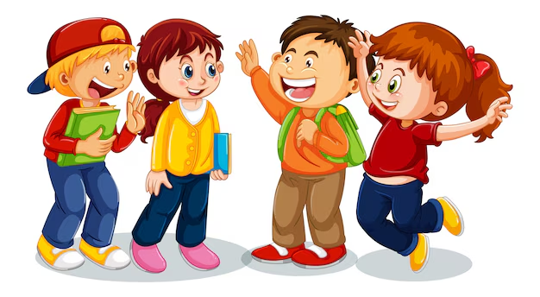
Adam: Als het longweefsel zich aanspant, zetten de longen uit en adem je in.
Noa: Als de ademhalingsspieren zich aanspannen, zetten de longen uit en adem je in.
Anne: Als de spieren om de luchtwegen heen zich aanspannen, zetten de longen uit en adem je in.
Sara: Als het bindweefsel zich aanspant, zetten de longen uit en adem je in.
Notes:
Doel: zichtbaar maken en adresseren van het misconcept: Leerlingen denken dat longen uit spierweefsel bestaan.
Laat leerlingen in groepjes de concept-cartoon bespreken:
Wie heeft gelijk en waarom?
Waarom hebben de anderen ongelijk?
Bespreek klassikaal na. Noa heeft gelijk.
Als vervolgvraag kun je stellen: Hoe heten de ademhalingsspieren die bij aanspanning zorgen dat de longen uitzetten? Dit zijn de middenrif spieren.

